Slide 1

——属于社区的智能语言服务平台

Slide 2




Amphi 是什么？
What is Amphi？ Amphi 是一个社区治理的智能语言服务+内容生产平台，平台提供全球本地化服务，以及打造翻译领域NFT的平台等；旨在搭建一个可信、高效、共赢的生态。
全球当地跑腿服务
解决翻译紧急需求
打造翻译领域NFT的平台
搭建供需双方信任的桥梁

Slide 3

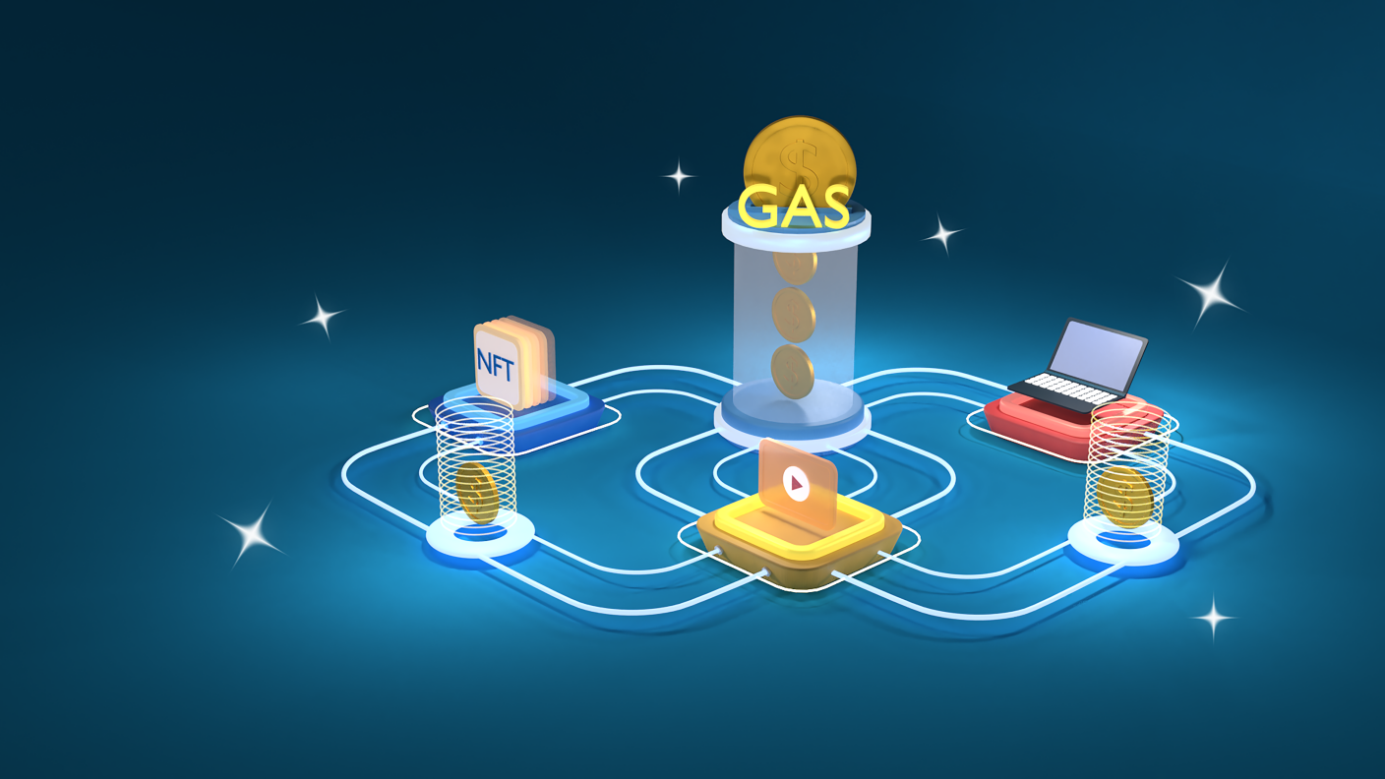


Amphi 做什么？
智能术语数据库
智能拆分任务工具
价格透明数据互信
共同打造行业新标

Slide 4
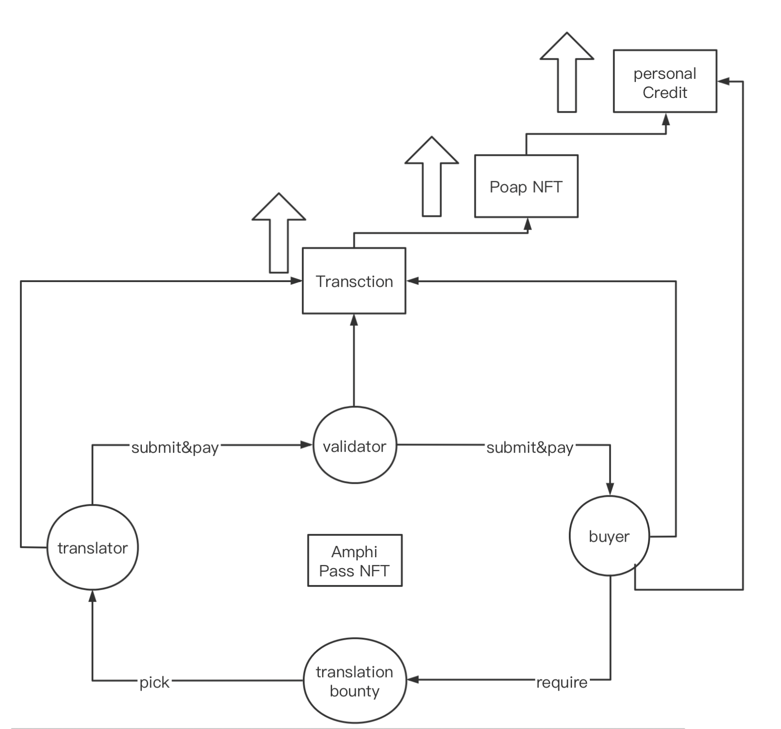




Amphi 商业模式
Amphi 入场券 NFT

Slide 5
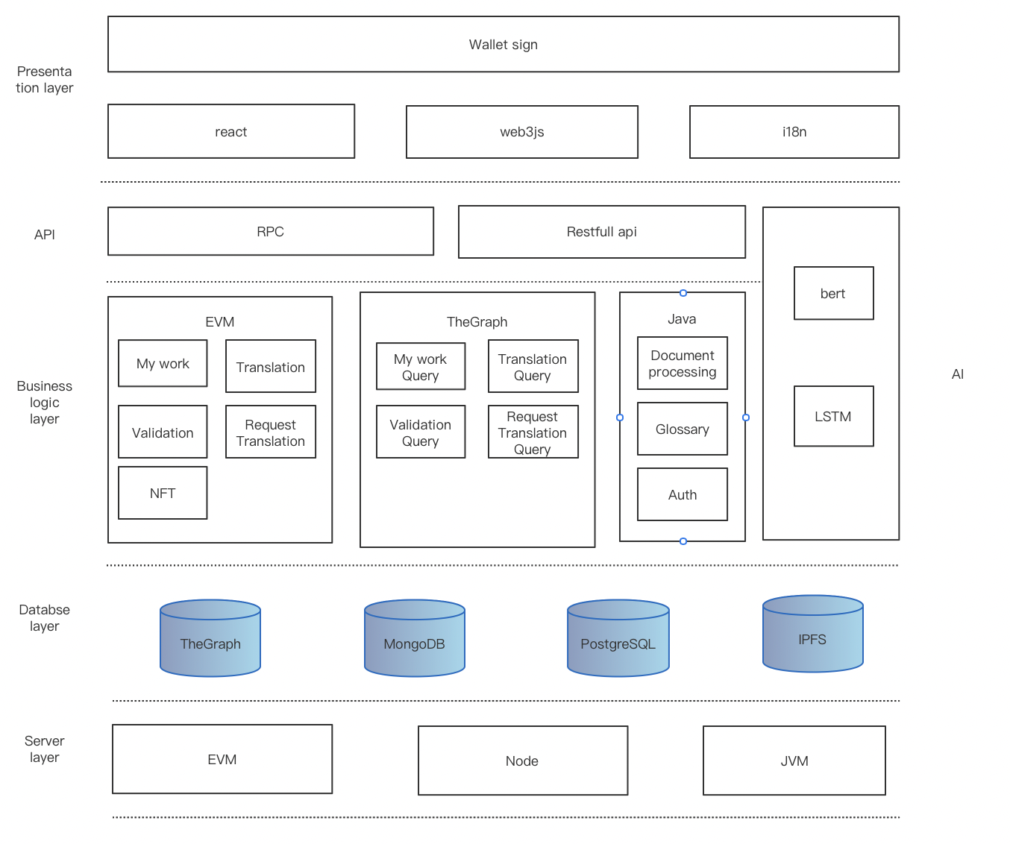
Amphi 技术框架

Slide 6
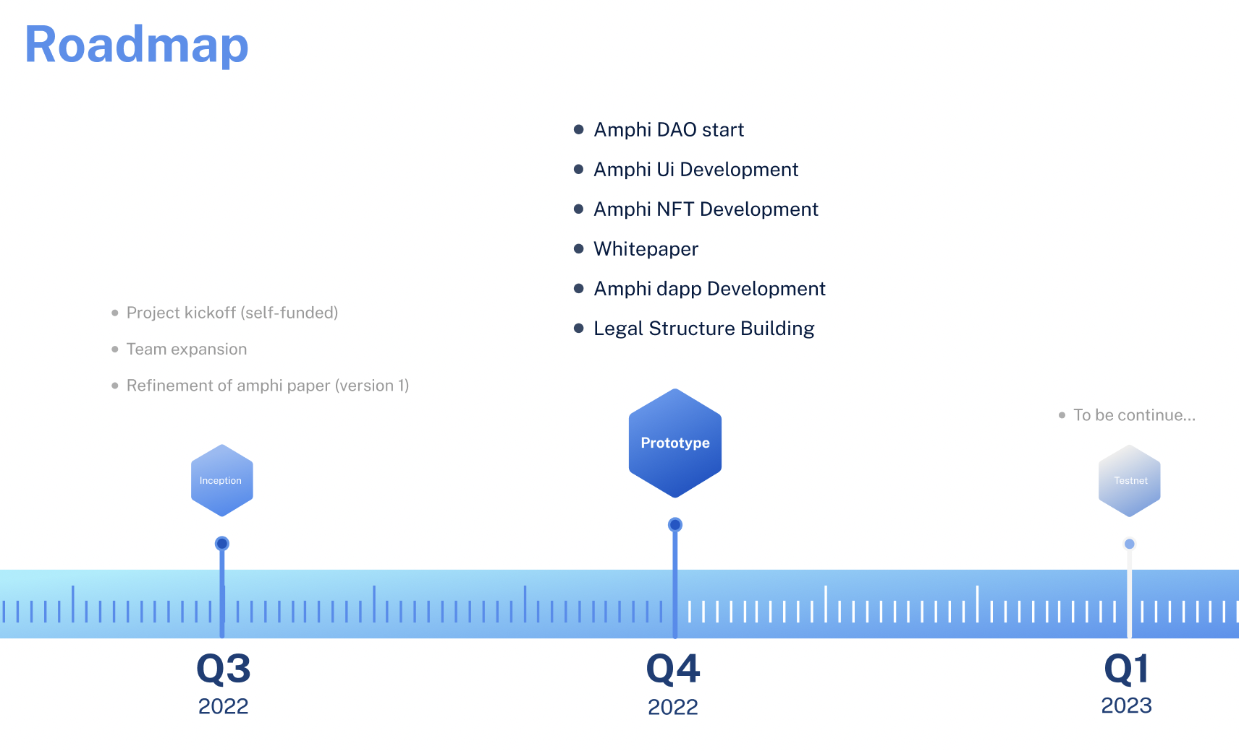

Slide 7
Amphi launch plan
01
产品搭建
治理机制
04
02
元宇宙场景
人工智能
03
Amphi 构成要素

Slide 8
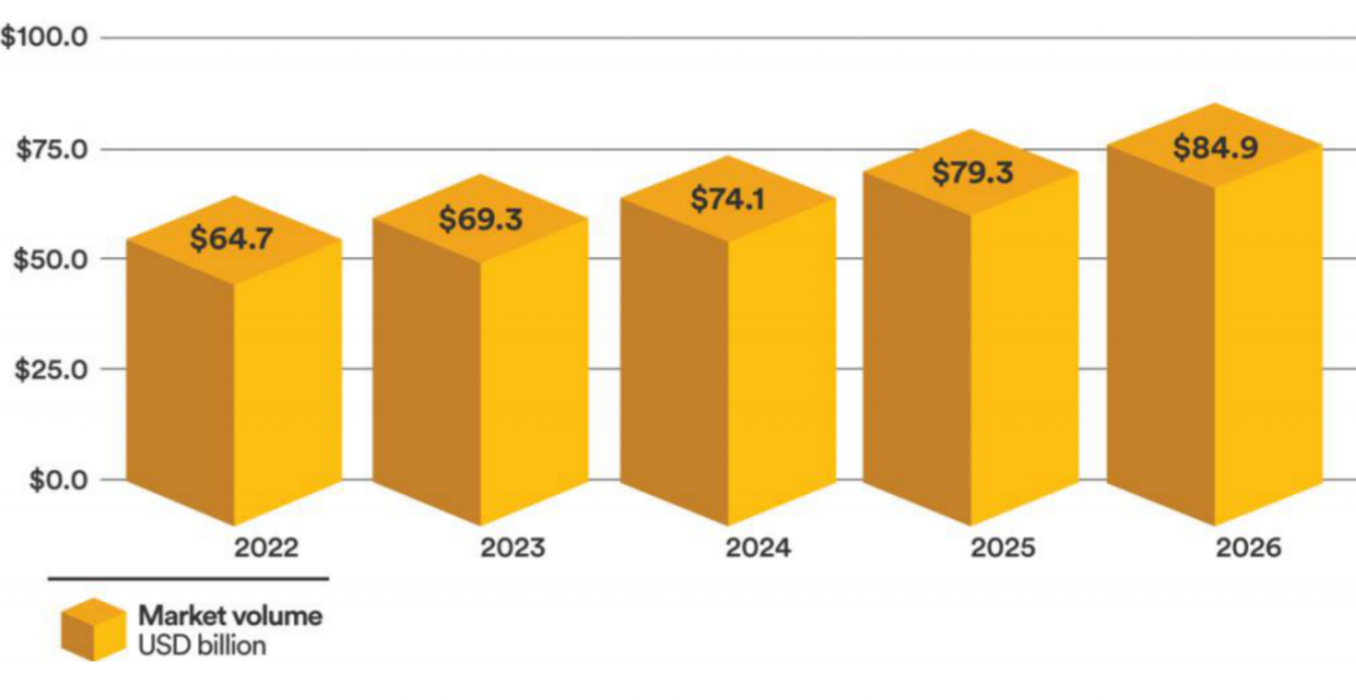
语言服务行业现状
未来5年需求量逐步上升

Slide 9
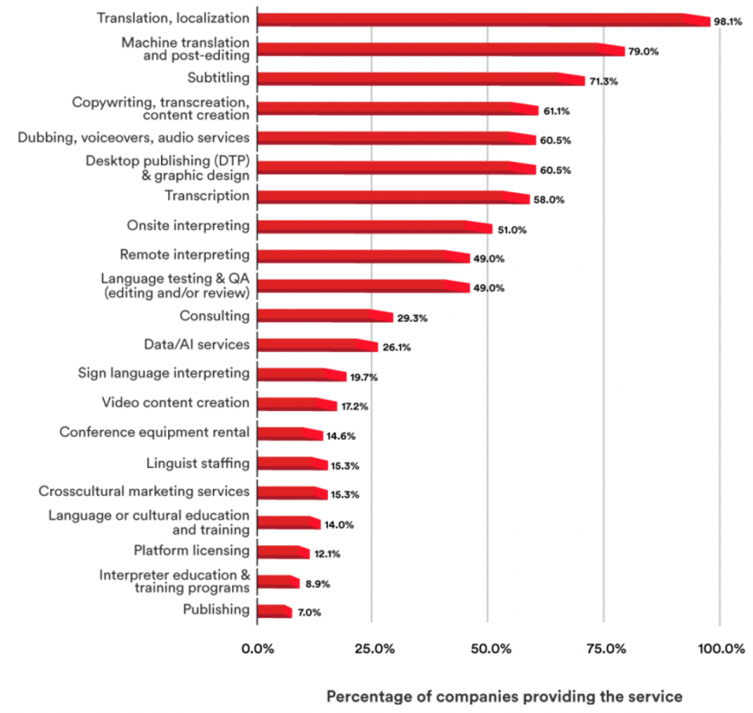
语言服务行业现状
＊
＊
1. 全球化趋势显著：本地化翻译需求量 98.1% （本地化的要素是需要本地国籍、相关领域的翻译者）
2. 远程办公必要性：口译服务需求量上升到第8位
3. AI的必要性：机翻+人工校对成了一种大量的需求79%
＊
＊

Slide 10
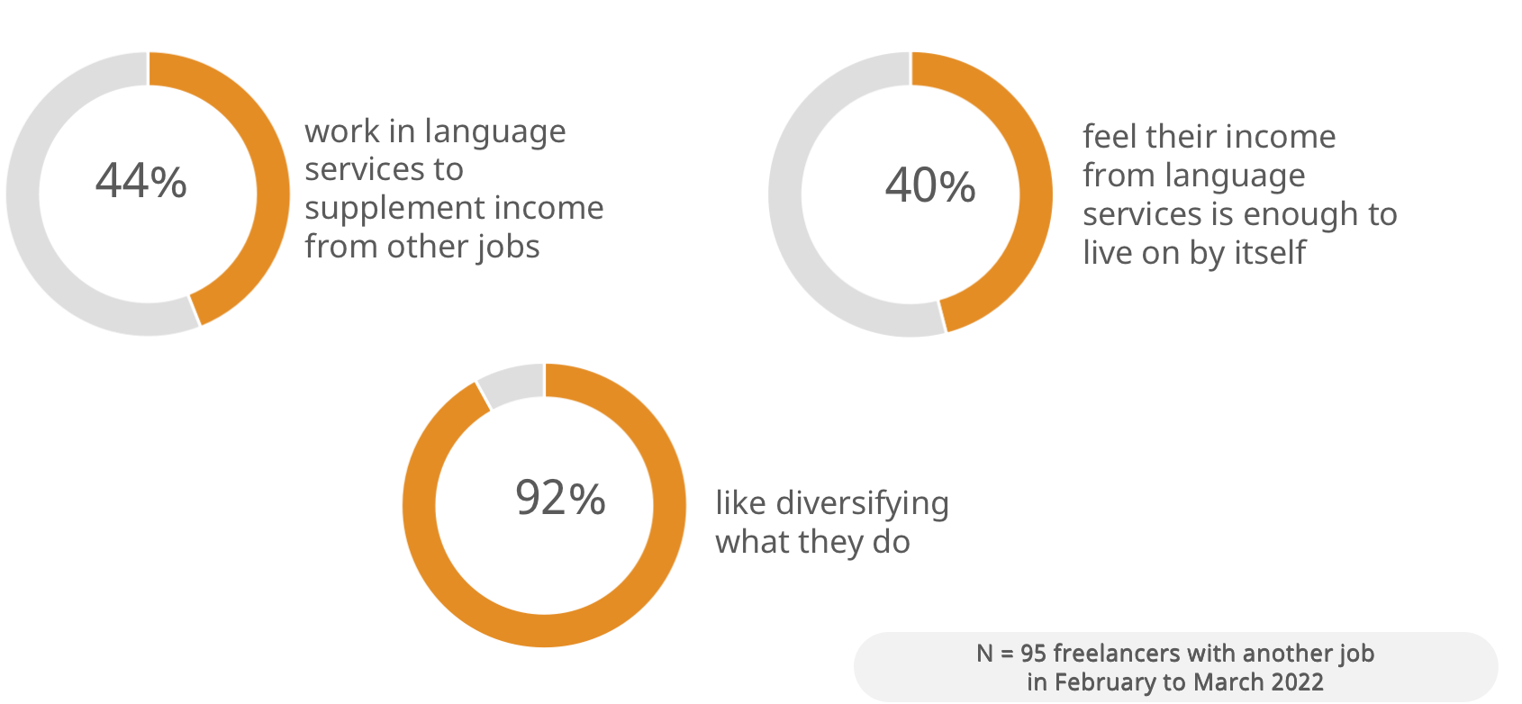
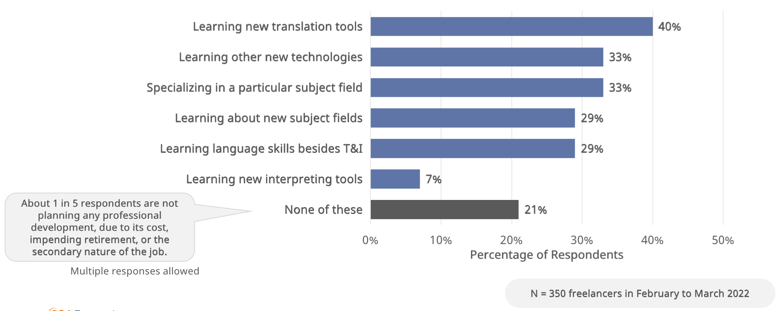
语言服务从业者现状
远程办公是常态：自由职业的方式已成为翻译行业的常态92%。
对新事物接受度高：79%的语言从业者愿意学习翻译相关辅助工具。

Slide 11
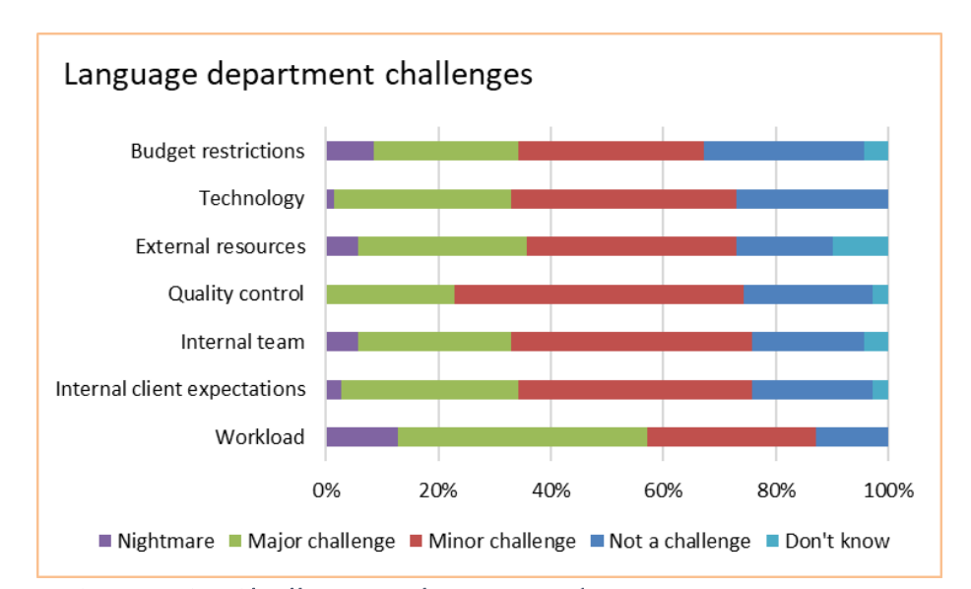
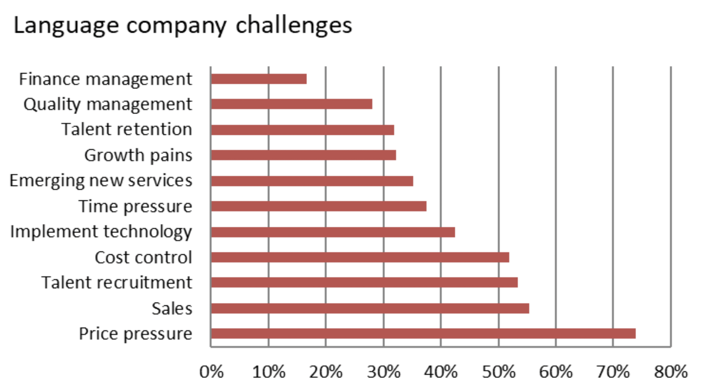
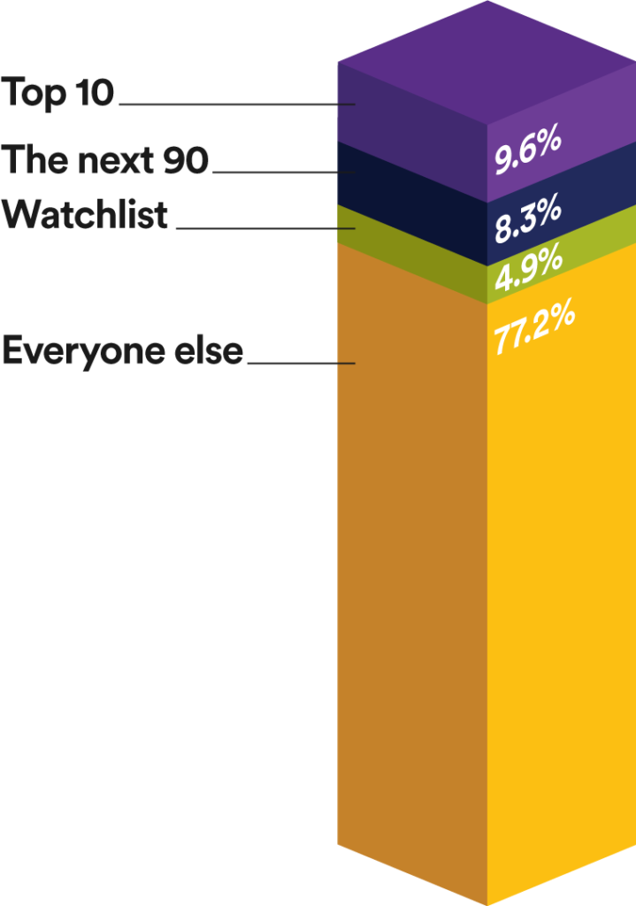
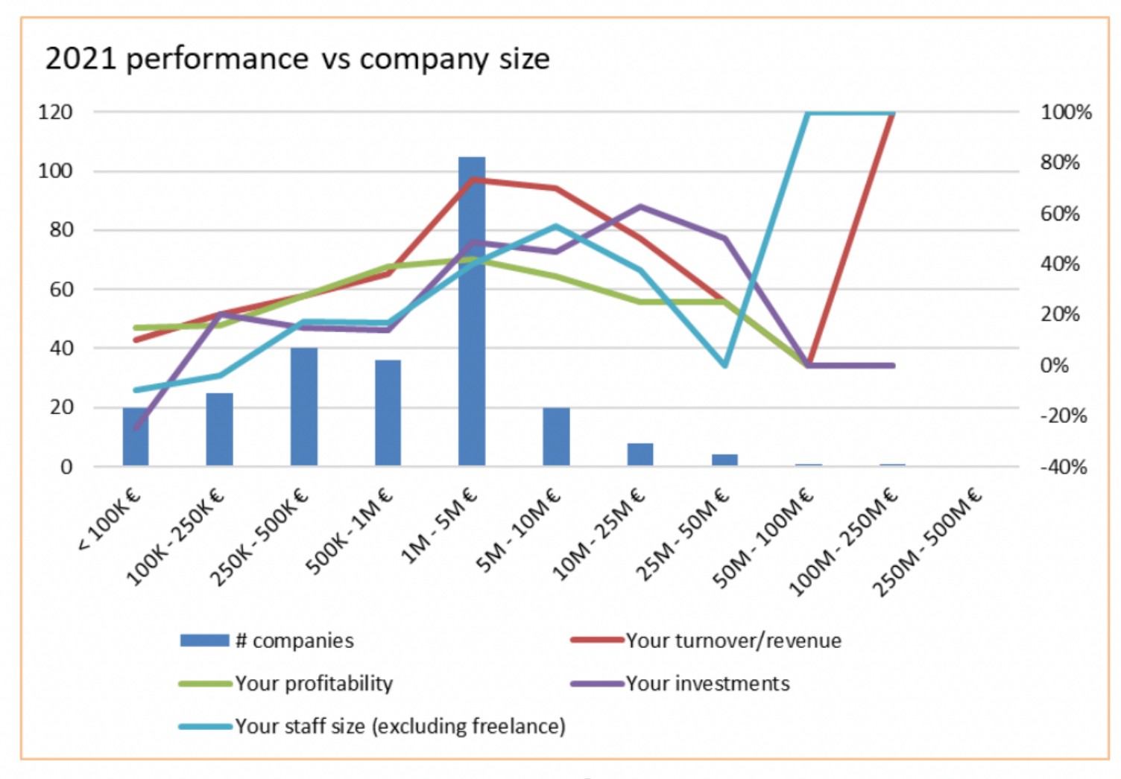
语言服务行业痛点
中心化成本高昂
缺乏自研技术，紧急任务是老大难问题
无资质小作坊多占行业82.1%
行业需要破局，无25亿欧元以上企业

Slide 12
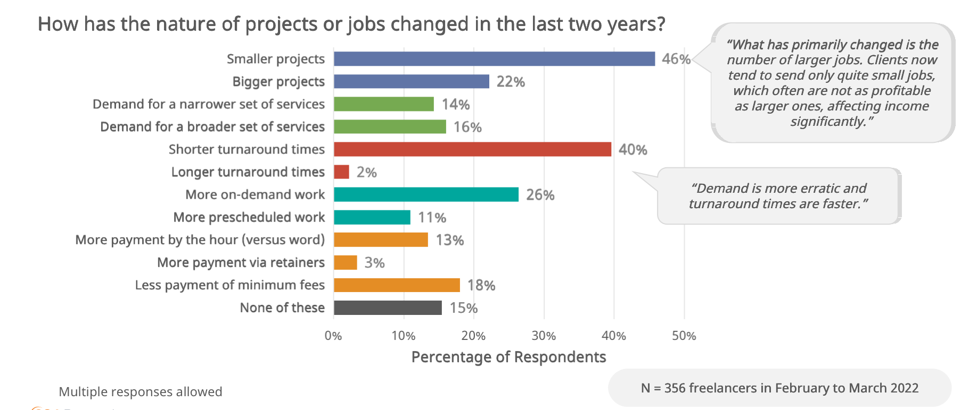
语言服务从业者痛点
1. 个体无法接大单，加入组织会有中介费，46%表示小单对收益影响严重
2. 缺少辅助工具，40%人表示翻译任务时间短
3. 缺少交付标准，26%人表示的语言服务真实需求超过最初的约定
The Viability of the Freelance Linguist Profession

Slide 13
为什么语言服务行业需要Web3？
1. 数据透明
解决/优化语言服务行业恶意低价竞标，网络钓鱼等问题，搭建双方信任桥梁。
2. 去中心化
全球业务&远程办公的最佳方式。
3. 共创共治
Web 3 为多人协作提供一个绝佳环境共同打造行业标准。
4. 高效结算
全球人员结算，区块链是最适合的技术。

Slide 14
为什么现在才做？
Hackthorne competition bounty
The crypto Industry is booming
Global business trend
A
B
C

Slide 15

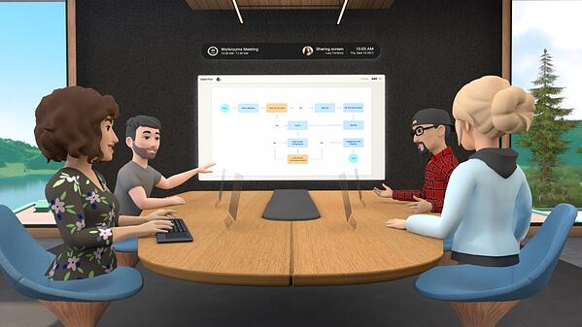
Amphi实践场景描述
口译现状
现实口译场景
Amphi 元宇宙口译场景

Slide 16
Amphi实践场景描述
维度 | 面谈 | 视频会议 | 元宇宙会议
跨时空展示能力 | 中 | 低 | 高
注意力 | 高 | 低 | 中
沟通成本 | 低 | 高 | 中
理解成本 | 低 | 高 | 中
开展效率 | 低 | 高 | 高

